Slide 1
Penerapan RegEx untuk mendeteksi setiap kata yang diawali tanda @(username) dan #(hashtag) dan di replace ke link instagram

Slide 2
Anggota Kelompok :
1.Wisnu Setiawan Hadi (1800018071)
2.Nyakra Sanim (1800018097)
3.Ismail Aji Nugroho (1800018092)

Slide 3
Definisi Regex
Regular Expression atau biasa disingkat regex, adalah suatu metode untuk mengenali atau mendeteksi suatu pola tertentu pada suatu string.
Dengan menggunakan regex, kita bisa mendeteksi pola string seperti email, hashtag, link dan pola-pola kompleks lainnya dengan hanya satu ekpresi saja.
Kita bisa mengimplementasi regex di berbagai macam bahasa pemrograman: termasuk PHP.

Slide 4
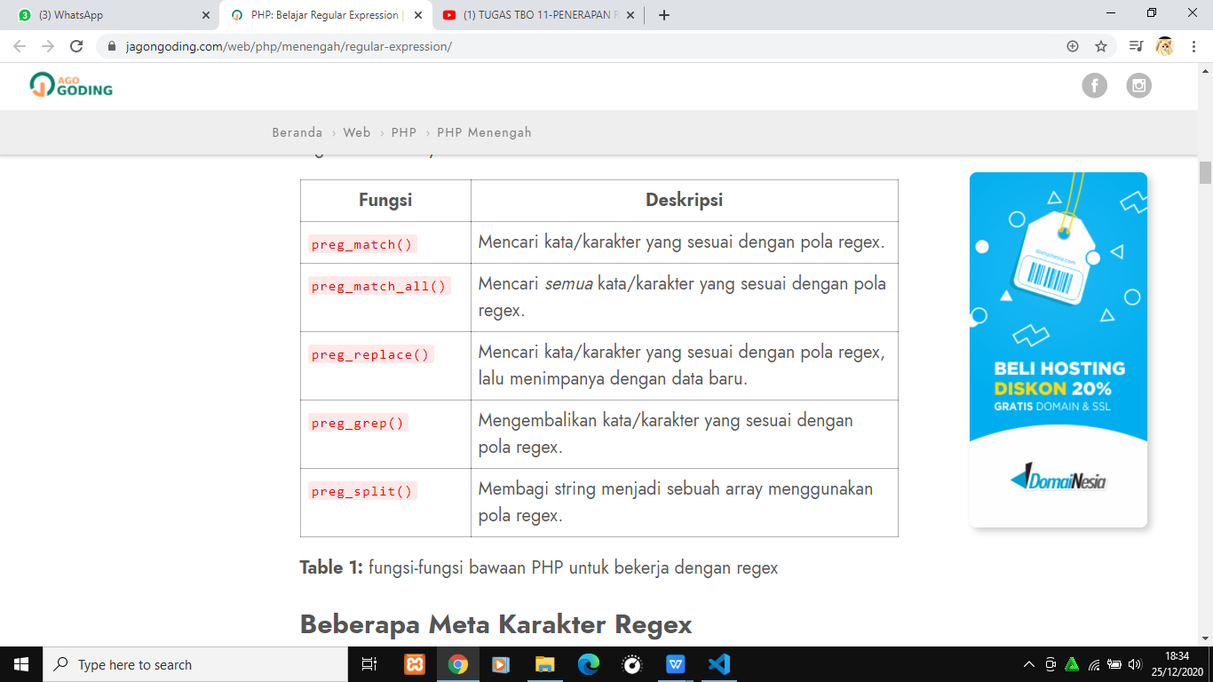
Beberapa Fungsi Regular Expression Pada PHP Di dalam PHP, terdapat beberapa fungsi yang berkaitan dengan penggunaan regex. Di antaranya:

Slide 5
1. Deteksi #hashtag
Kasus yang pertama adalah mendeteksi setiap kata yang diawali tanda pagar alias hashtag. Setelah berhasil mendeteksi, kita akan mereplace setiap hashtag menjadi link ke instagram.com.
Untuk mendeteksi pola hashtag, kita akan gunakan fungsi preg_match_all() yang akan mengembalikan semua teks yang sesuai dengan pola.

Slide 6
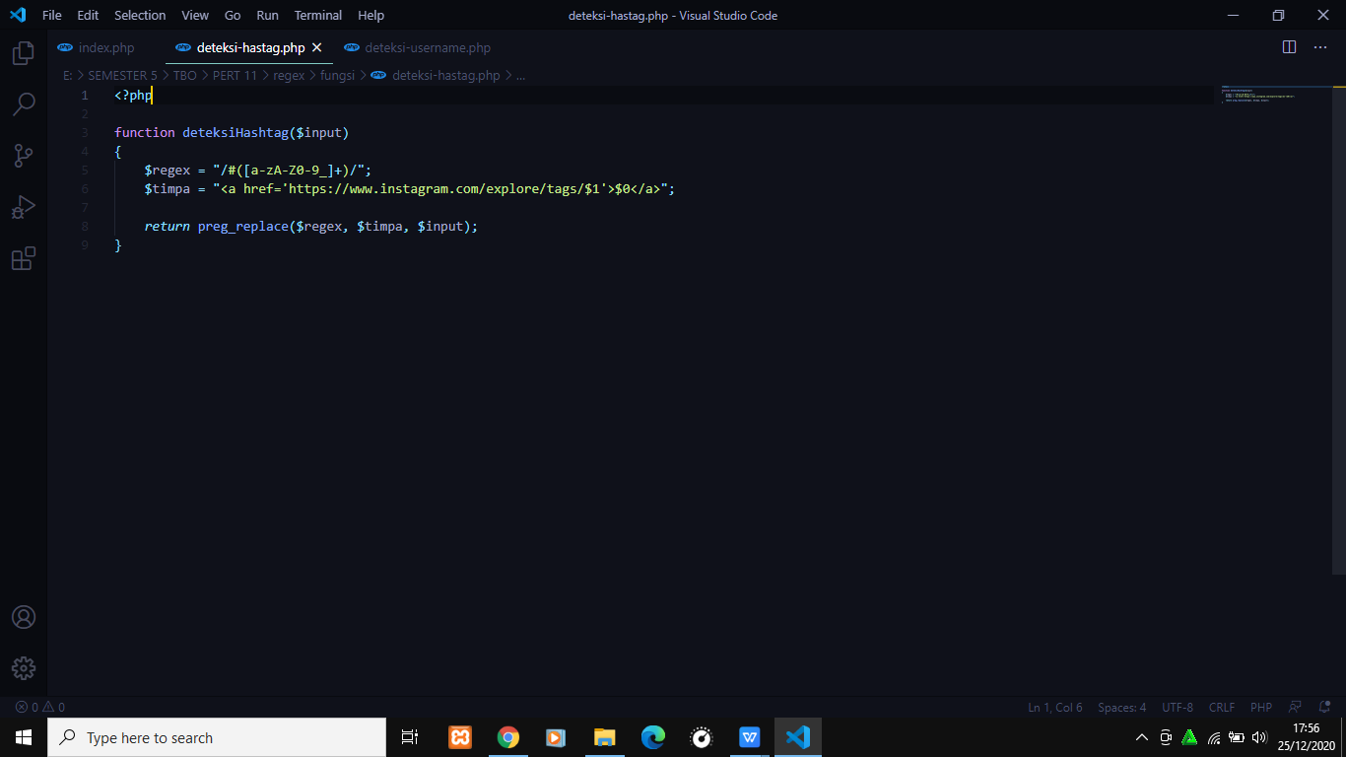
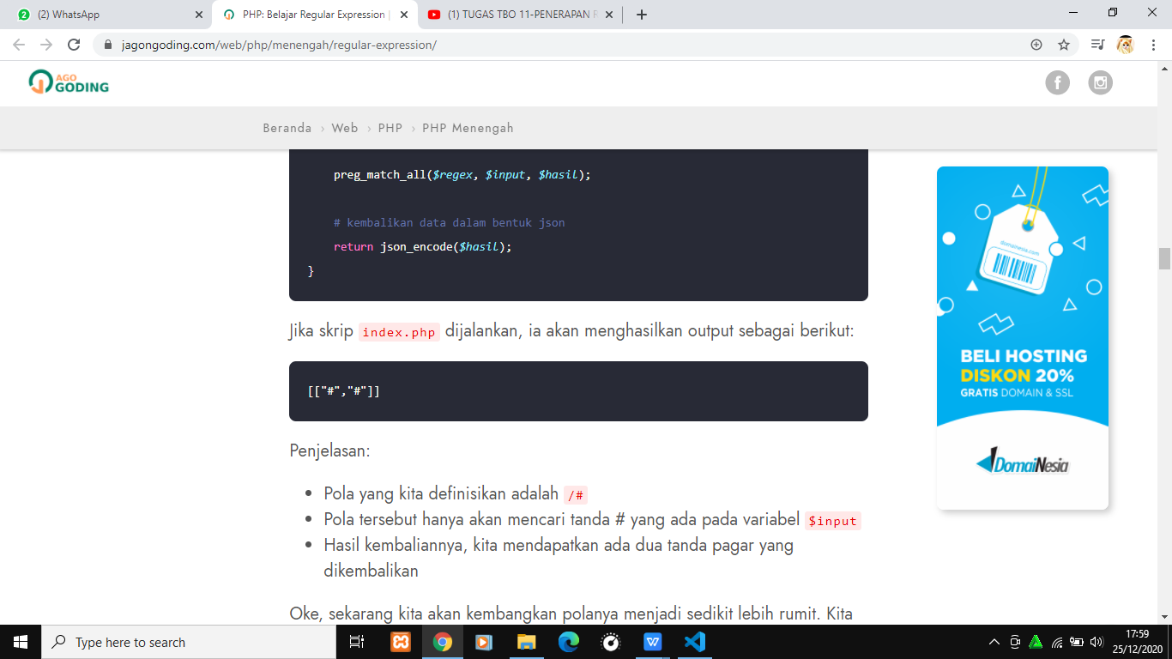
file fungsi/detekksi-hashtag.php
Output setelah di jalankan
Penjelasan:
Pola yang kita definisikan adalah /#
Pola tersebut hanya akan mencari tanda # yang ada pada variabel $input
Hasil kembaliannya, kita mendapatkan ada dua tanda pagar yang dikembalikan

Slide 7
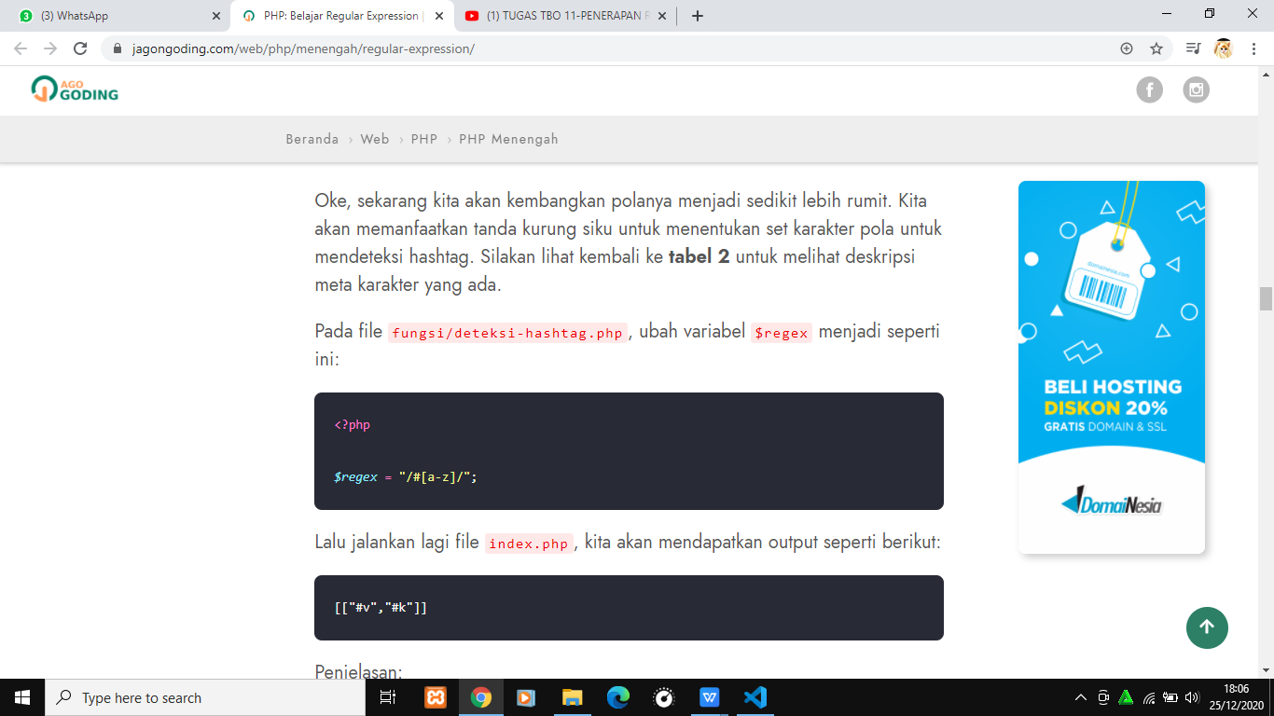
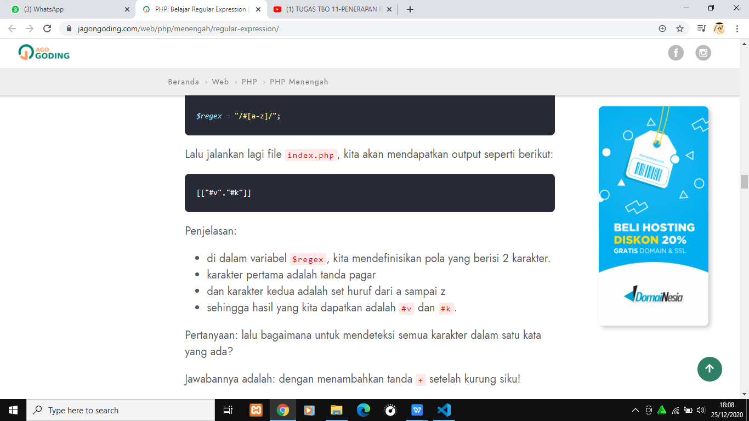
Selanutnya Kita akan memanfaatkan tanda kurung siku untuk menentukan set karakter pola untuk mendeteksi hashtag
Pada file fungsi/deteksi-hashtag.php, ubah variabel $regex menjadi seperti ini:
Output
Penjelasan:
di dalam variabel $regex, kita mendefinisikan pola yang berisi 2 karakter.
karakter pertama adalah tanda pagar
dan karakter kedua adalah set huruf dari a sampai z
sehingga hasil yang kita dapatkan adalah #v dan #k.

Slide 8
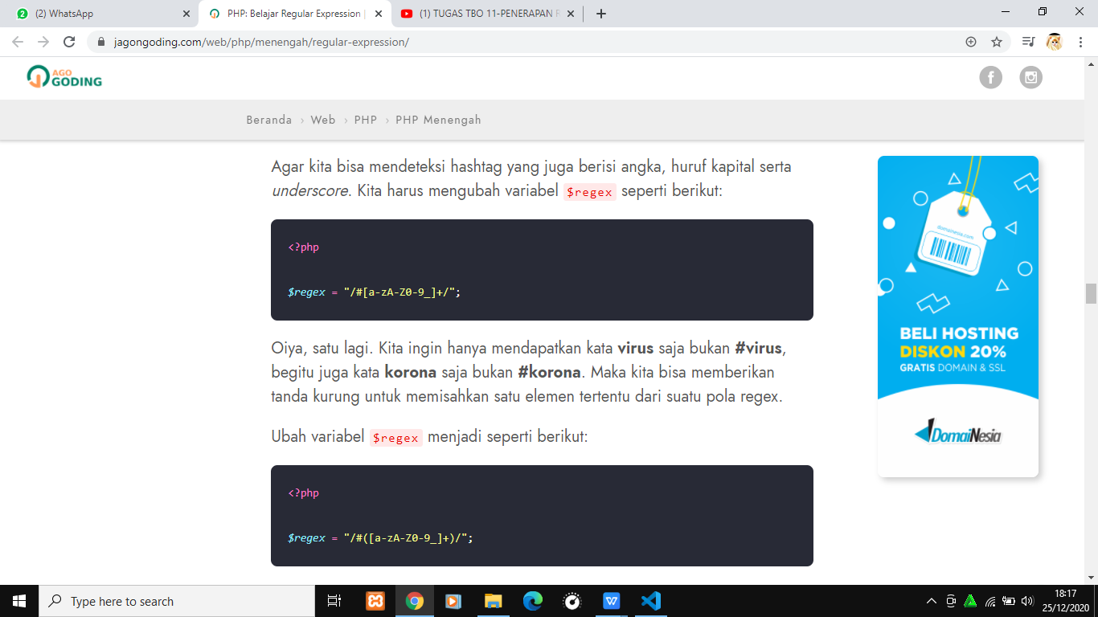
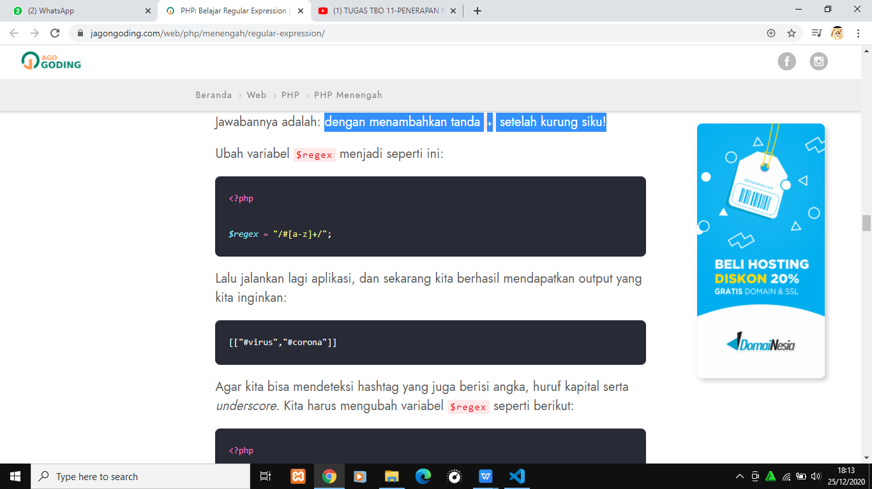
cara untuk mendeteksi semua karakter dalam satu kata yang ada yaitu dengan menambahkan tanda + setelah kurung siku!
Agar kita bisa mendeteksi hashtag yang juga berisi angka, huruf kapital serta underscore. Kita harus mengubah variabel $regex seperti berikut:
kita bisa memberikan tanda kurung untuk memisahkan satu elemen tertentu dari suatu pola regex
Lalu jalankan lagi aplikasi, dan sekarang kita berhasil mendapatkan output yang kita inginkan

Slide 9

Langkah selanjutnya, kita akan menggunakan fungsi preg_replace() untuk menimpa semua hashtag dengan sebuah link yang mengarah ke instagram.
Ubah fungsi deteksiHashtag() menjadi seperti berikut:
$1 menandakan pola yang diapit oleh tanda kurung
sedangkan $0 menandakan pola secara keseluruhan
jika ada tanda kurung yang lain, maka anda bisa menggunakan variabel $2 untuk menampilkannya

Slide 10
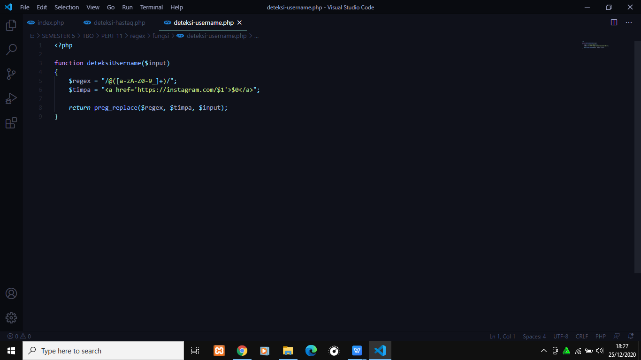
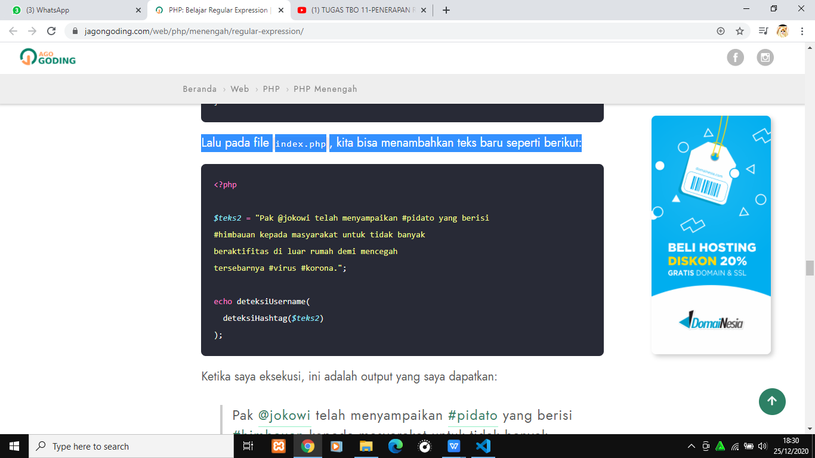
2. Deteksi @username
kita hanya perlu mengganti tanda # di atas menjadi tanda @. Lalu mengganti url instagram menjadi "https://instagram.com/$1". Kemudian Buka file fungsi/deteksi-username.php. Lalu tambahkan fungsi bernama deteksiUsername() sebagaimana berikut:
Lalu pada file index.php, kita bisa menambahkan teks baru seperti berikut:

Slide 11
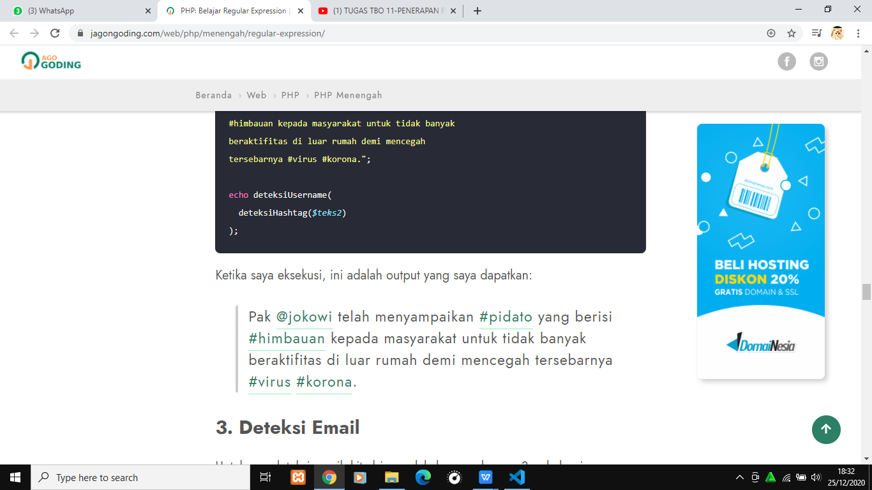
Dan ketika di eksekusi hasilnya adalah

